Slide 1
労働ビザ医療検査における ハンセン病スクリーニング
標準医療と乖離した行政要求に関する グローバルスコーピングレビュー
図表一覧 PRISMA-ScR スコーピングレビュー
[著者名] | 2026

Slide 2
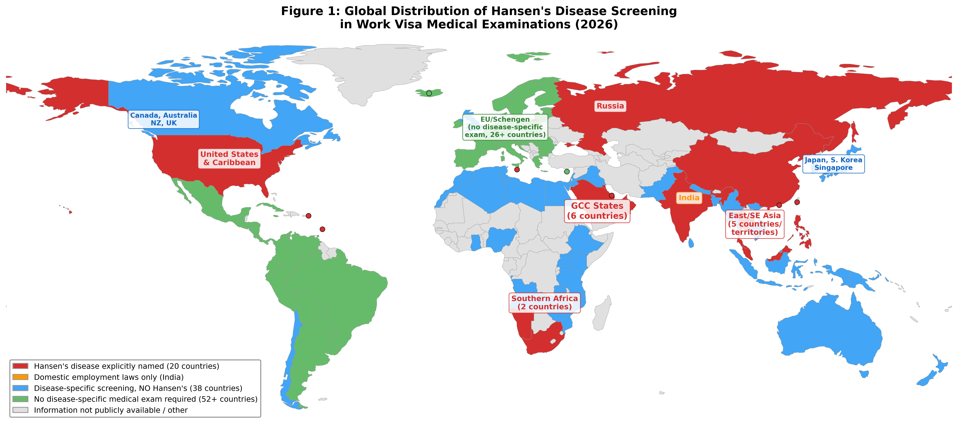
図1：労働ビザ医療検査におけるハンセン病スクリーニングの世界分布
ハンセン病スクリーニング実施国（赤）、ハンセン病以外の疾病特異的スクリーニング（青）、疾病特異的要件なし（緑）を示す概略地域図。バブルサイズは国数に比例。

Slide 3
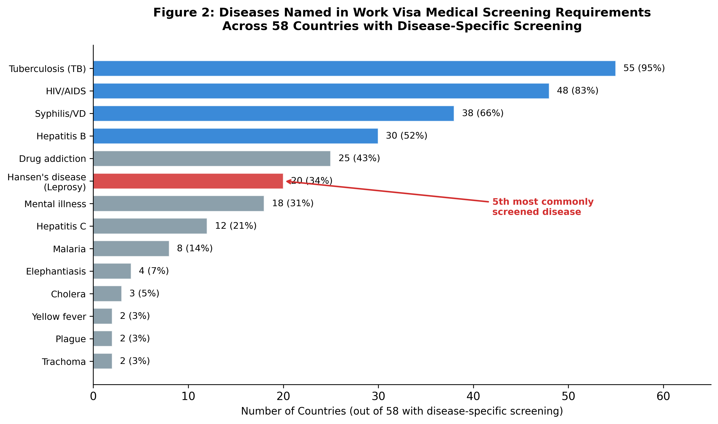
図2：労働ビザ医療スクリーニング要件で指定される疾病
58カ国の疾病特異的スクリーニングにおける疾病頻度を示す横棒グラフ。ハンセン病（赤）は5番目に多くスクリーニングされる疾病（34.5%）。

Slide 4
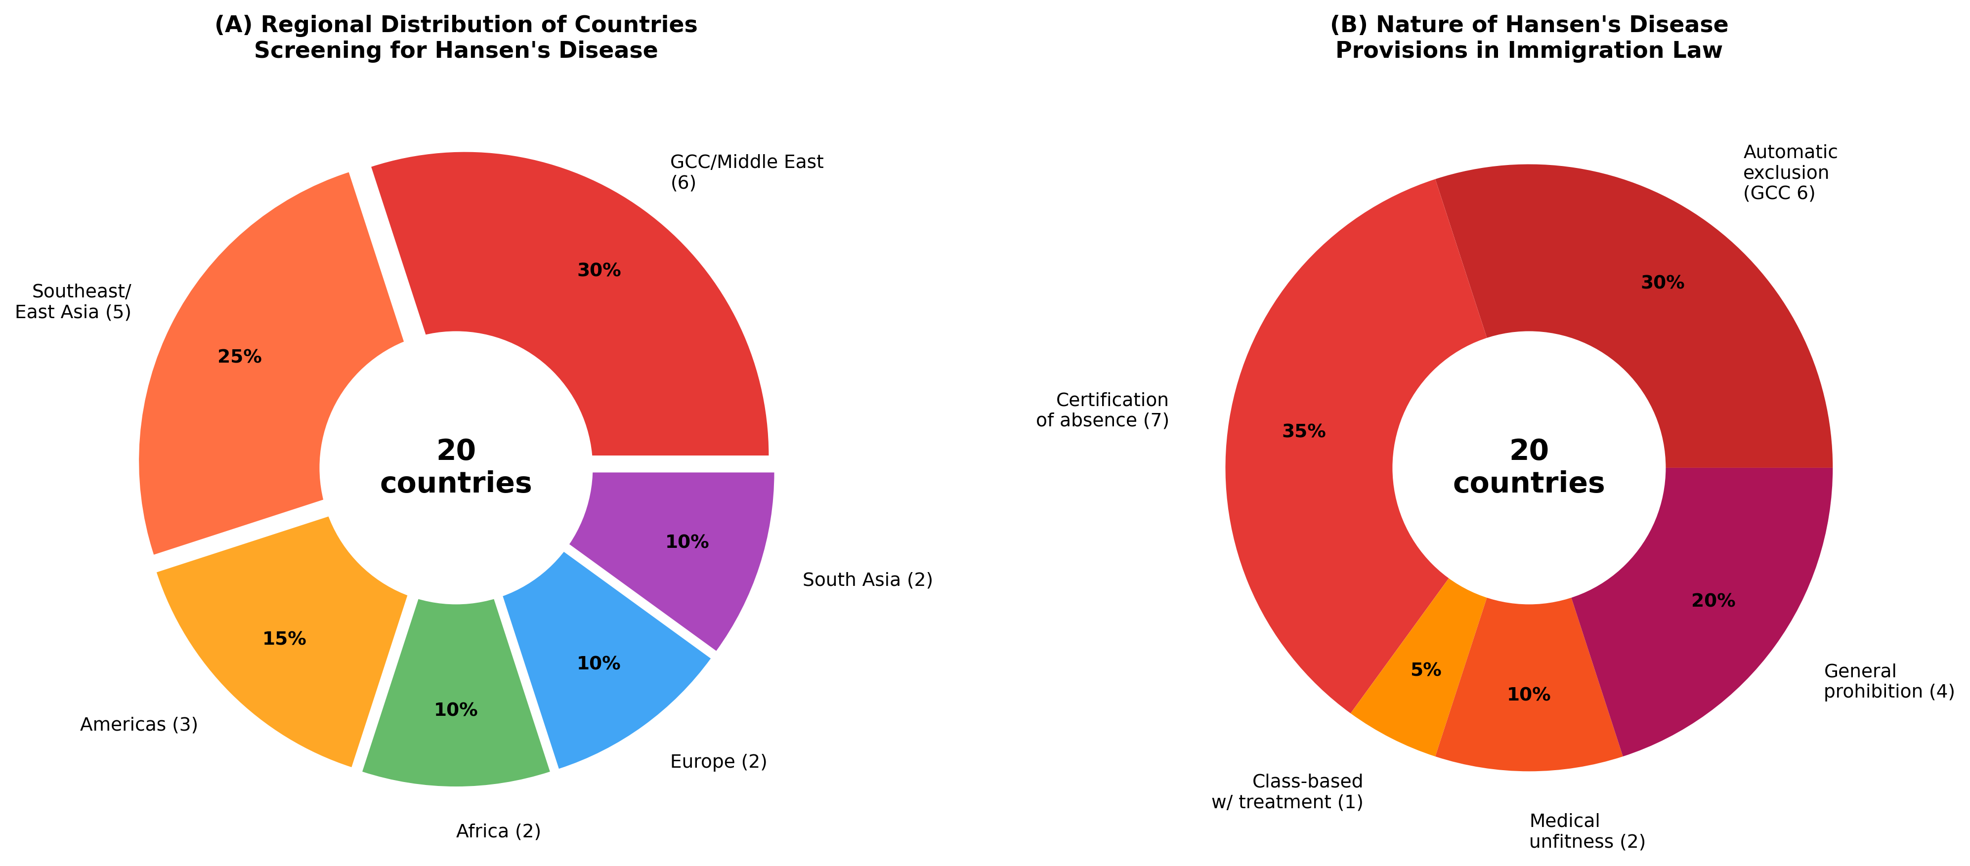
図3：地域分布と法的規定の類型
(A) ハンセン病スクリーニングを行う20カ国・地域の地域分布。(B) 移民法におけるハンセン病規定の性質（自動排除、証明書、等）。

Slide 5
図4：PRISMA-ScR フローダイアグラム
同定 (IDENTIFICATION)
レビュー対象として同定された国・地域
(n = 197：国連加盟国193 + オブザーバー等4)
スクリーニング (SCREENING)
各国につきスクリーニングした情報源：
政府ウェブサイト、法令、公式書式、
ILEPデータベース、IOM報告書、学術文献
適格性 (ELIGIBILITY)
英語情報源で特定
（n = 110：疾病特異的58 + 要件なし52）
英語情報不十分
（n = 87）
補足的多言語調査：
5カ国確認 + 82カ国未解決
多言語調査後も
最終的に未解決
（n = 82）
採択 (INCLUDED)
ハンセン病が労働ビザ医療要件に
明示的に記載されている国
（n = 20）
疾病特異的スクリーニングあるが
ハンセン病を含まない国
（n = 38）
地域別内訳：
GCC/中東：6カ国
東南・東アジア：5カ国・地域
南北アメリカ：3カ国
アフリカ：2カ国
欧州：2カ国 | 南アジア：2カ国・地域
主要スクリーニング疾病（ハンセン病除く）：
結核：38カ国
HIV：35カ国
梅毒：28カ国
B型肝炎：22カ国

Slide 6
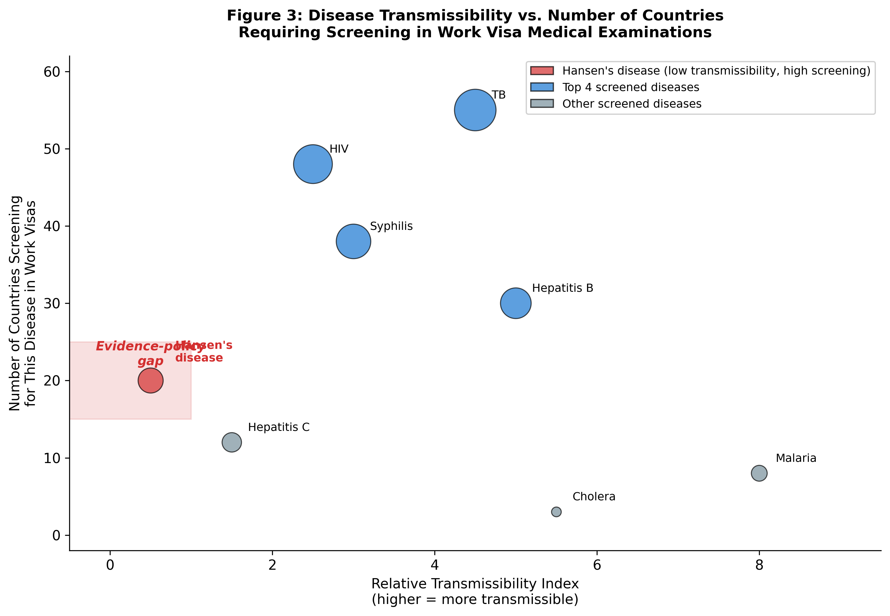
図5：疾病の感染性とスクリーニング頻度の関係
ハンセン病（赤）は極めて低い感染性（R₀）にもかかわらず不釣り合いに高いスクリーニング頻度を示す。バブルサイズは各疾病をスクリーニングする国数に比例。

Slide 7
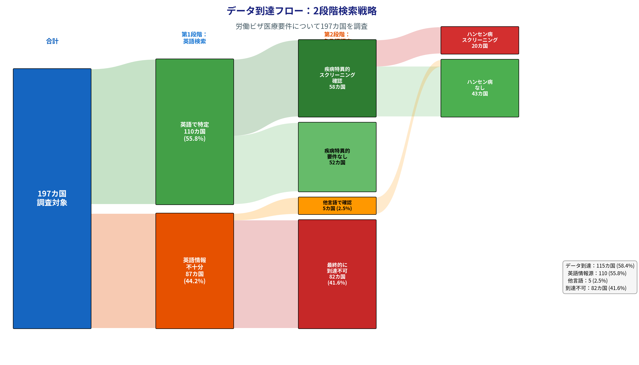
図6：データ到達フロー図
2段階検索戦略：197カ国 → 英語情報源で110カ国（疾病特異的58 + 要件なし52）、多言語調査で5カ国、到達不可82カ国。スクリーニング確認63カ国のうち20カ国がハンセン病を明記。

Slide 8
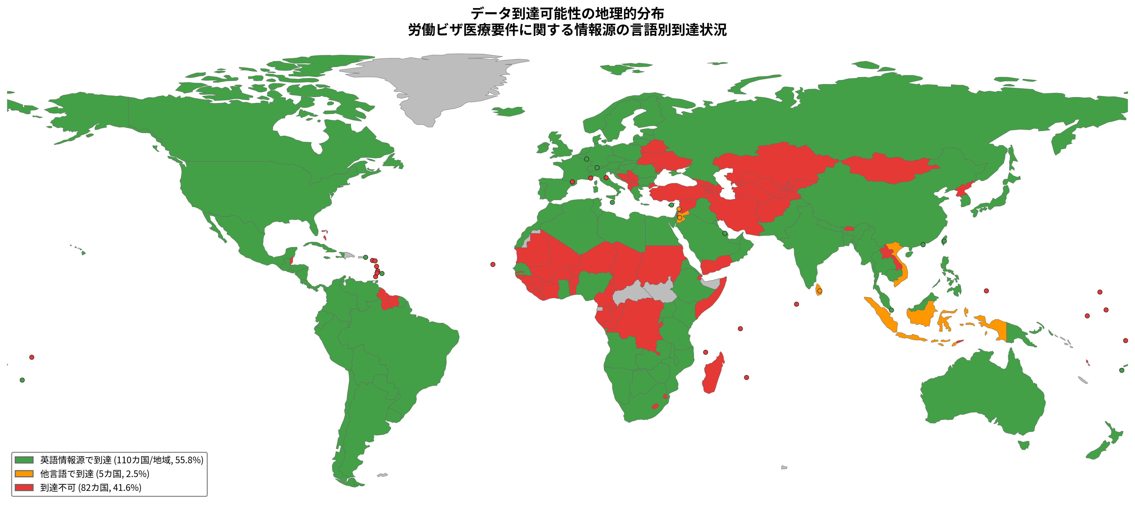
図7：データ到達可能性の地理的分布
緑：英語情報源で到達（110カ国、55.8%）、橙：多言語調査で到達（5カ国、2.5%）、赤：到達不可（82カ国、41.6%）。灰色：調査対象外。

Slide 9
表1：労働ビザ医療要件にハンセン病を明記している国（n=20）
地域 | 国名 | 法的根拠 | 規定の種類 | 年
GCC/中東 | サウジアラビア | GAMCA/WAFID規則 第6版 | 自動排除 | 2021
 | UAE | GAMCA/WAFID規則 | 自動排除 | 2021
 | カタール | GAMCA/WAFID規則 | 自動排除 | 2021
 | クウェート | GAMCA/WAFID規則 | 自動排除 | 2021
 | オマーン | GAMCA/WAFID規則 | 自動排除 | 2021
 | バーレーン | GAMCA/WAFID規則 | 自動排除 | 2021
東・東南アジア | 中国 | 外国人体格検査表 | 非罹患証明 | —
 | タイ | 緊急勅令B.E.2560 | 禁止疾病 | 2017
 | 台湾 | 労働許可規則 | 非罹患証明 | —
 | マレーシア | FOMEMA要件 | 医学的不適格 | —
 | フィリピン | OWWA要件 | 非罹患証明 | —
アフリカ | 南アフリカ | 移民法2002; BI-811 | 非罹患証明 | 2002
 | ナミビア | 移民管理法 | 医学的禁止 | 1993
欧州 | ロシア | 連邦法No.115-FZ | 国外退去事由 | 2002
 | マルタ | 移民法Cap.217 | 医学的入国不可 | —
南北アメリカ | 米国 | INA §212(a)(1)(A)(i) | クラスA状態* | 1952†
 | バルバドス | 移民法Cap.190 | 医学的禁止 | —
 | 米領バージン諸島 | 米国連邦法 | クラスA状態* | —
南アジア | インド | 州レベル雇用法 | 雇用制限 | 各種
 | 香港特別行政区 | 移民条例Cap.115 | 医学的入国不可 | —

Slide 10
表2：疾病特異的スクリーニングを行うがハンセン病を含まない国（n=15例）
国名 | スクリーニング対象疾病 | 特記事項 | ハンセン病
カナダ | 結核、梅毒 | 移民医療検査（IME） | 含まれない
オーストラリア | 結核、HIV、B/C型肝炎 | パネル医師制度（Bupa） | 含まれない
英国 | 結核（6ヶ月超ビザ） | IOMパネル医師スクリーニング | 含まれない
ニュージーランド | 結核、HIV、B型肝炎 | Immigration NZパネル医師 | 含まれない
日本 | 結核のみ（特定国籍） | JPETS入国前結核スクリーニング | 含まれない
韓国 | 結核、HIV、薬物 | E-9ビザ医療検査 | 含まれない
シンガポール | 結核、HIV、梅毒、B型肝炎、マラリア | 外国人労働者医療検査 | 含まれない
イスラエル | 結核、HIV、B/C型肝炎 | 入国医療要件 | 含まれない
ケニア | 結核、HIV | 労働許可医療証明書 | 含まれない
ナイジェリア | 結核、HIV、B型肝炎 | 駐在員枠医療検査 | 含まれない
ガーナ | 結核、HIV、黄熱病 | 移民医療証明書 | 含まれない
ブラジル | 黄熱病（予防接種） | 労働ビザ医療検査なし | 含まれない
メキシコ | 指定なし | 標準医療検査なし | 含まれない
アルゼンチン | 指定なし | 疾病特異的検査なし | 含まれない
チリ | 結核、HIV（一部ビザ） | 一時居住者ビザ医療検査 | 含まれない

